Slide 1
Государственное Бюджетное Дошкольное Образовательное Учреждение детский сад № 3 Красносельского района,
г. Санкт-Петербург
«Новогодние игрушки – шарики, хлопушки!!!»
Составитель:
Аликберова Р.Р.., воспитатель

Slide 2
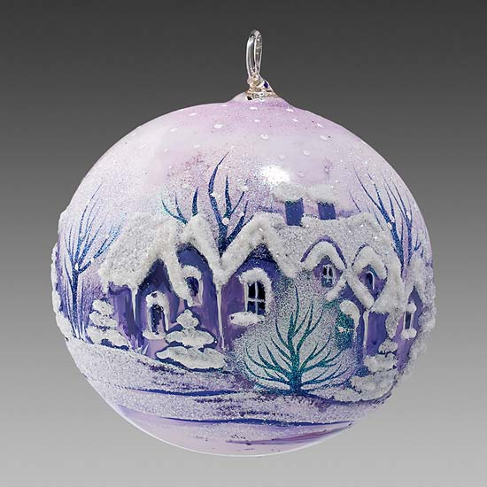
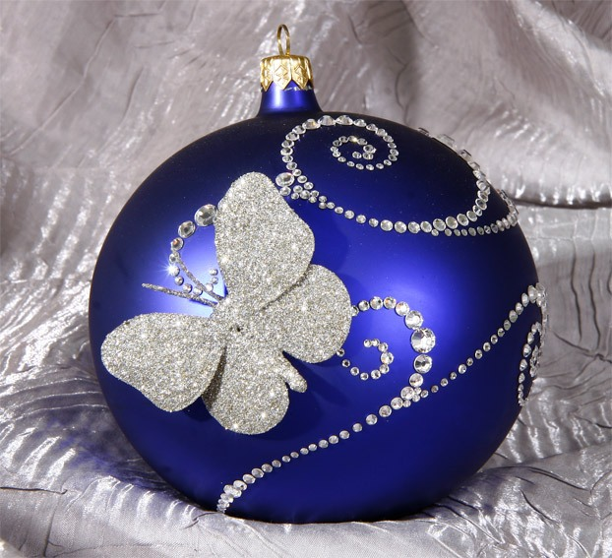
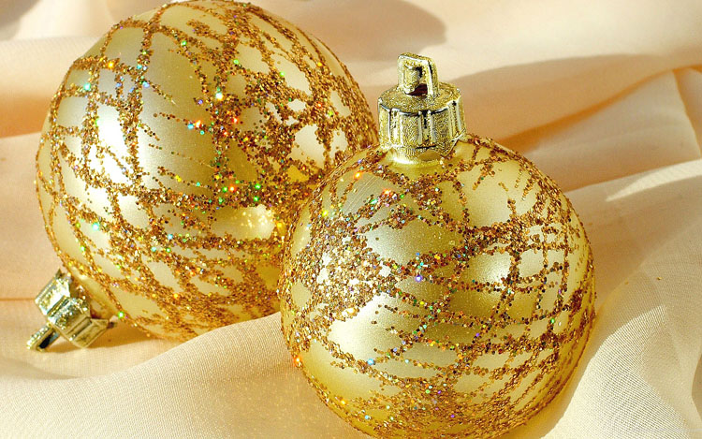
Елочное украшение – Шар

Slide 3
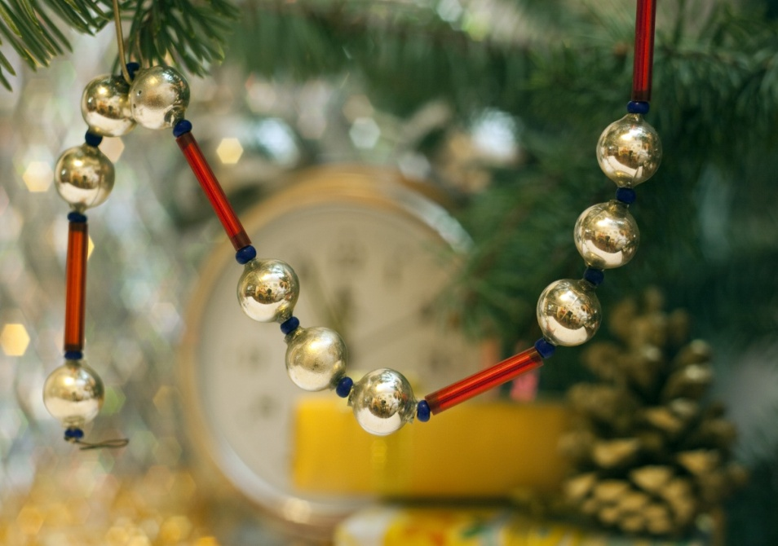
Елочное украшение – Бусы

Slide 4
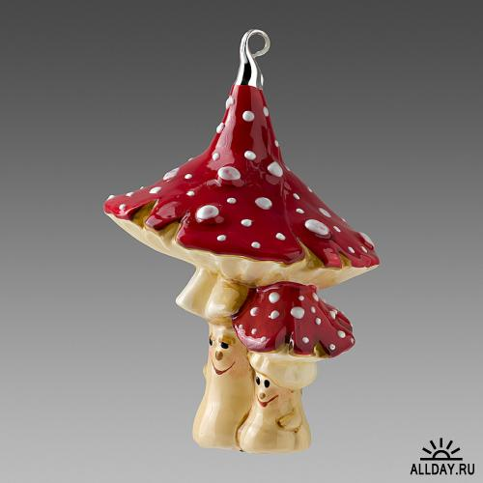
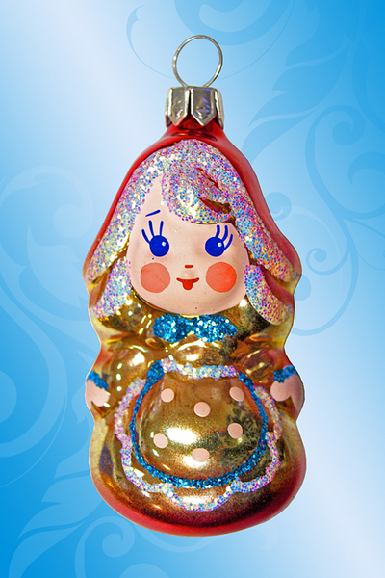
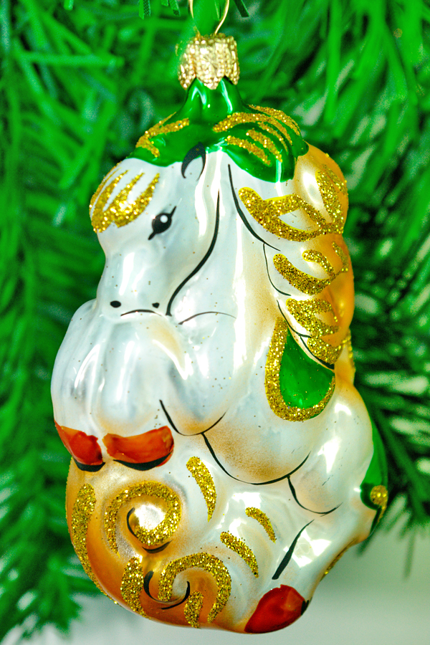
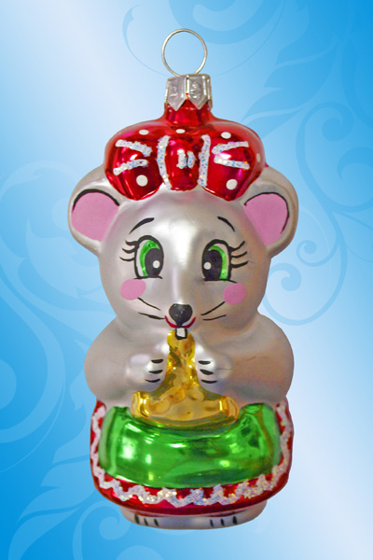
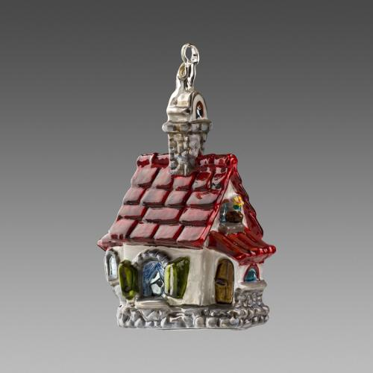
Елочное украшение – Фигурки

Slide 5
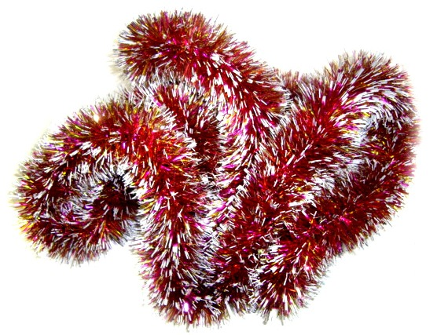
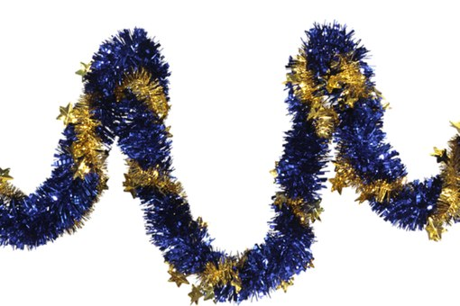
Елочное украшение – Мишура

Slide 6
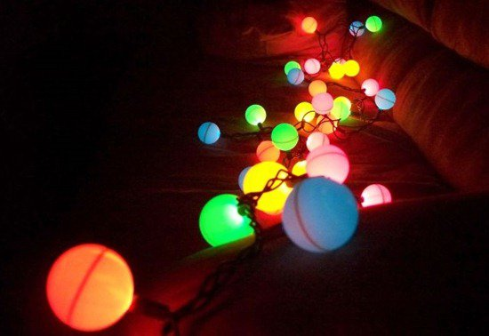
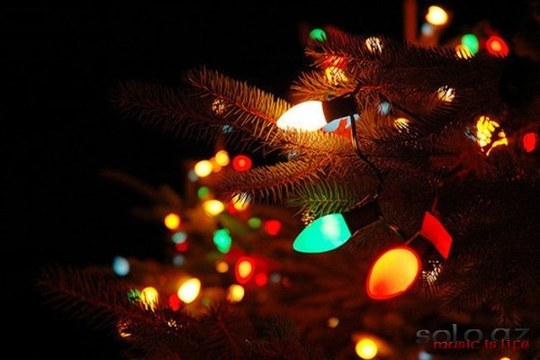
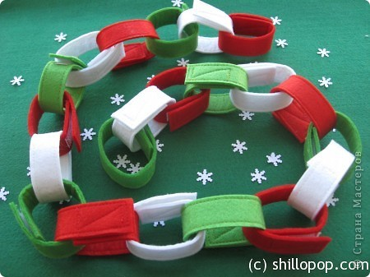
Елочное украшение – Гирлянда

Slide 7
